Slide 1


SAP Clean Core를 위한 S/4HANA 개발 환경의 변화
REST 기반의 Modern ABAP과 BTP 활용 사례 공유
Nov 15, 2023
한광훈 (클라우드 사업부/ 연구소)

Slide 2
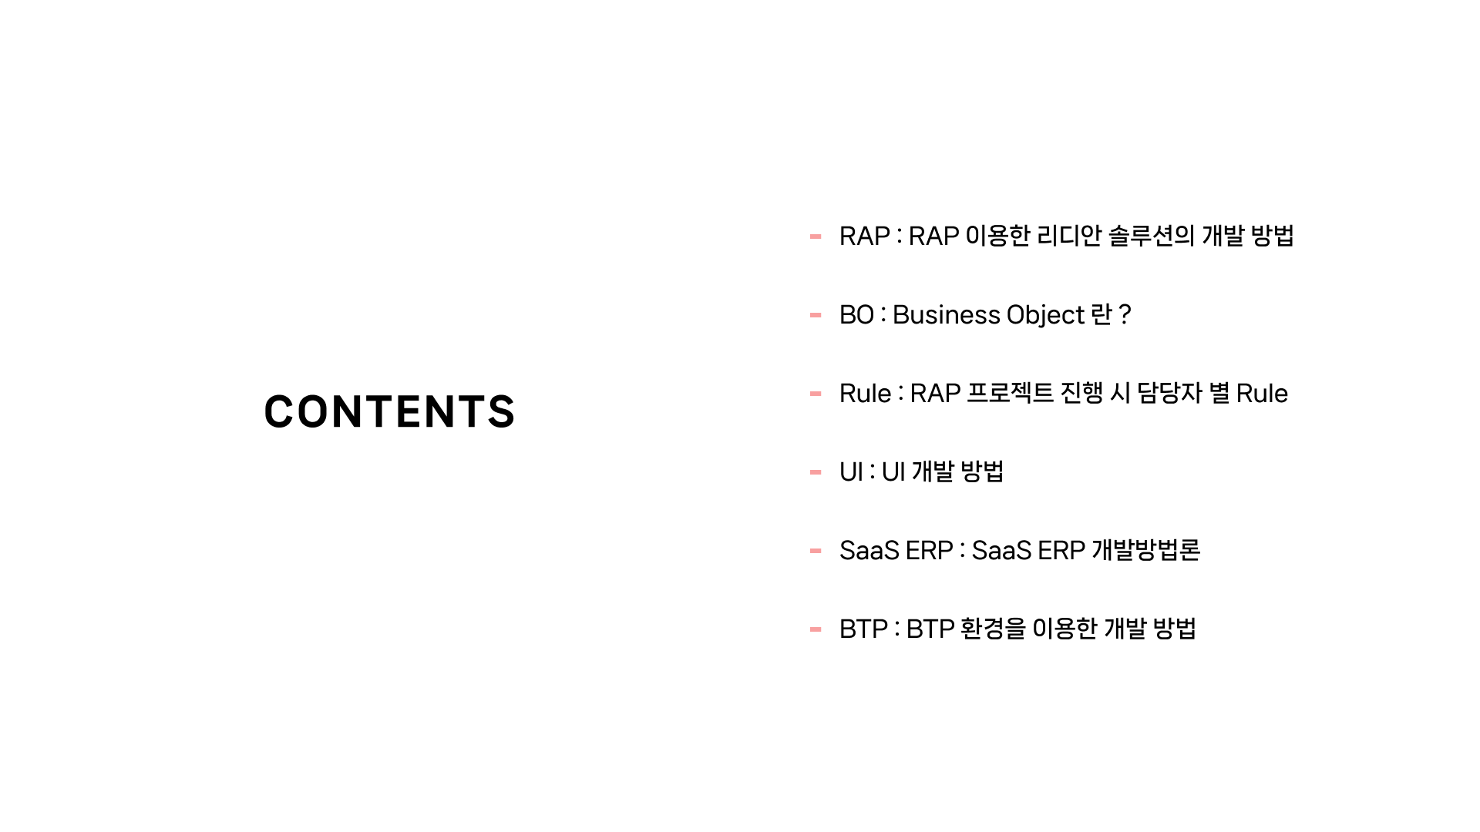

Slide 3

RAP 개발과 구축
Restful ABAP Programing 이란 ?

Slide 4
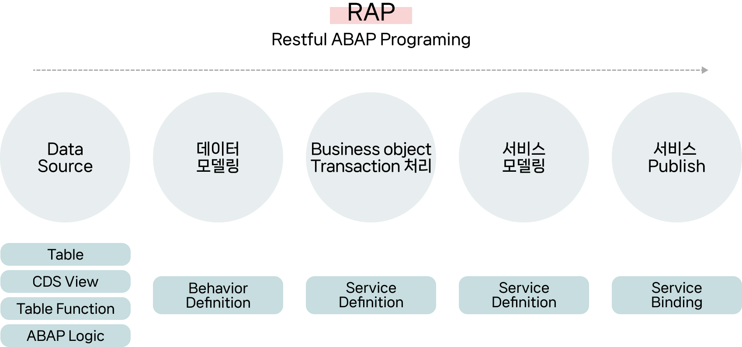
RAP 개발과 구축
Restful ABAP Programing 이란 ?

Slide 5
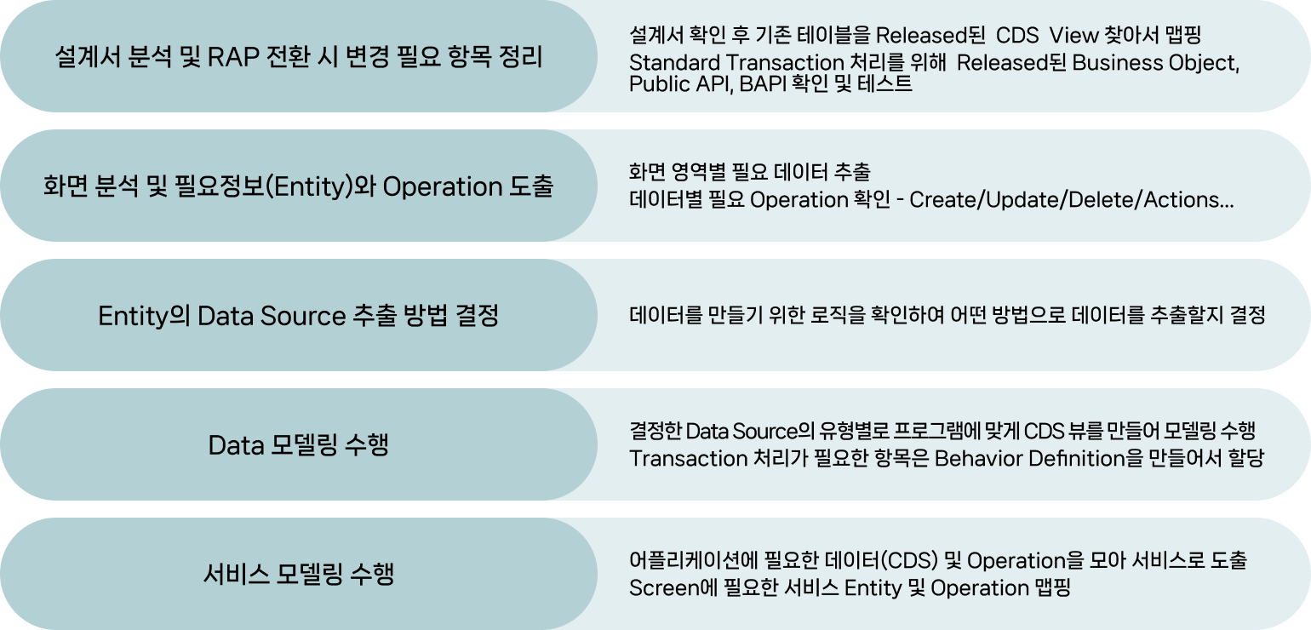
RAP 개발과 구축 : Development Flow
데이터 및 서비스 모델링

Slide 6
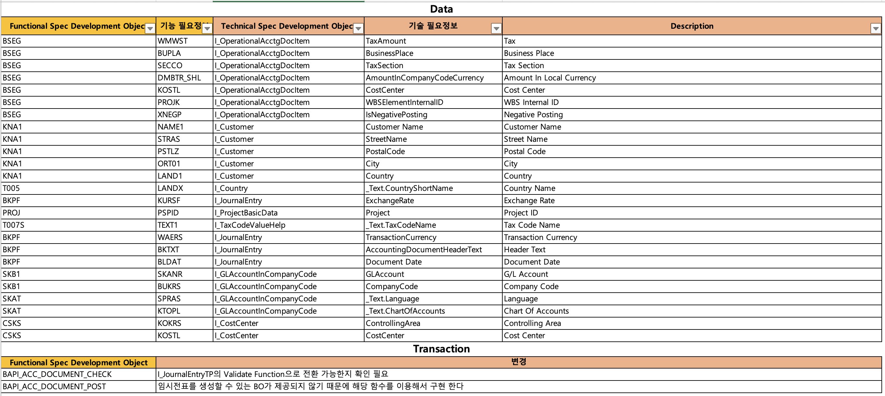
RAP 개발과 구축 : Development Flow
데이터 및 서비스 모델링 : 설계서 분석 및 RAP 전환 시 변경 필요항목 정리

Slide 7
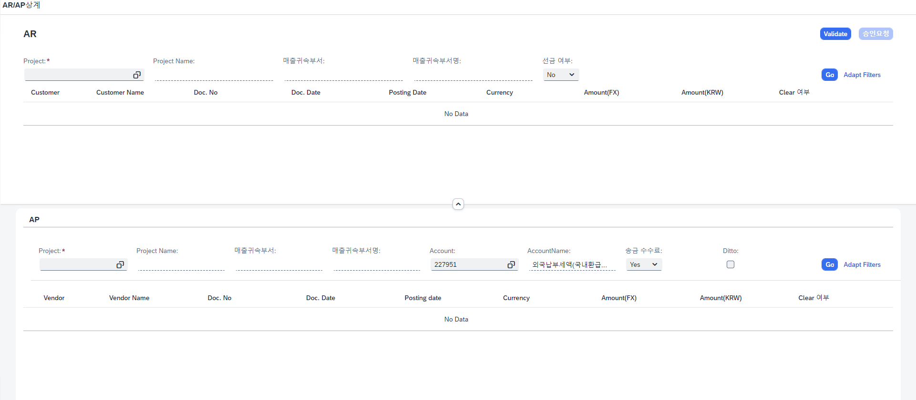
RAP 개발과 구축 : Development Flow
데이터 및 서비스 모델링 : 화면 분석 및 필요정보(Entity)와 Operation 도출

Slide 8
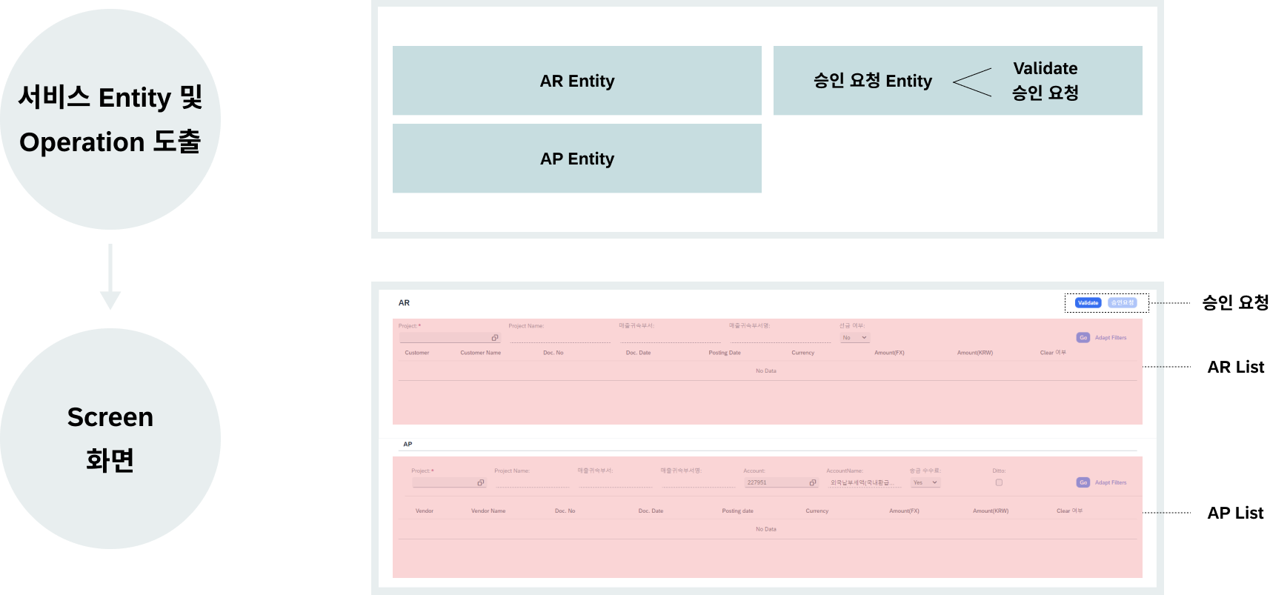
RAP 개발과 구축 : Development Flow
데이터 및 서비스 모델링 : 화면 분석 및 필요정보(Entity)와 Operation 도출

Slide 9
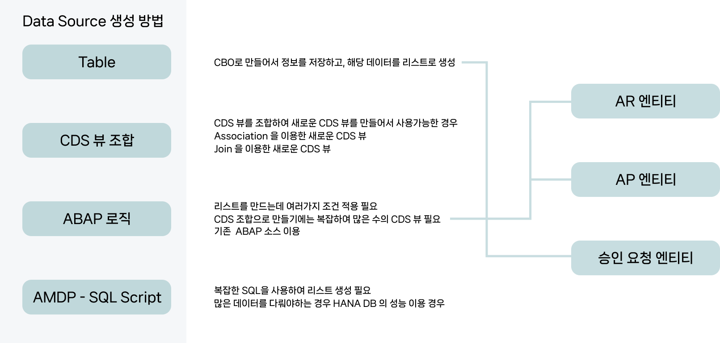
RAP 개발과 구축 : Development Flow
데이터 및 서비스 모델링 : Entity의 Data Source 추출 방법 결정

Slide 10
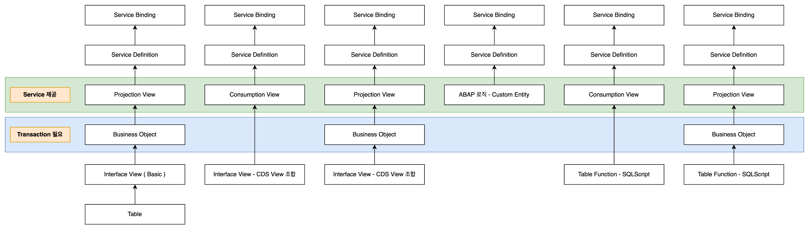
RAP 개발과 구축 : Development Flow
데이터 및 서비스 모델링 : Data 모델링 수행
승인 요청
AR / AP

Slide 11
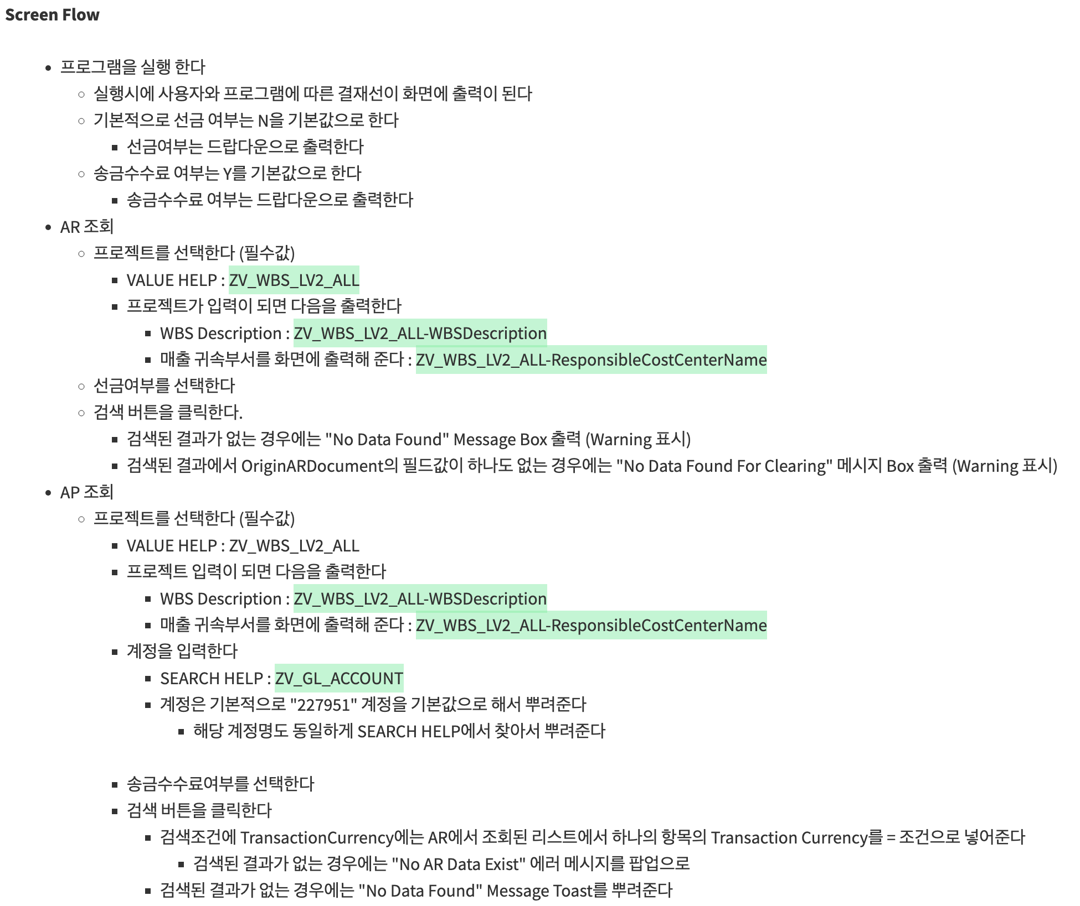
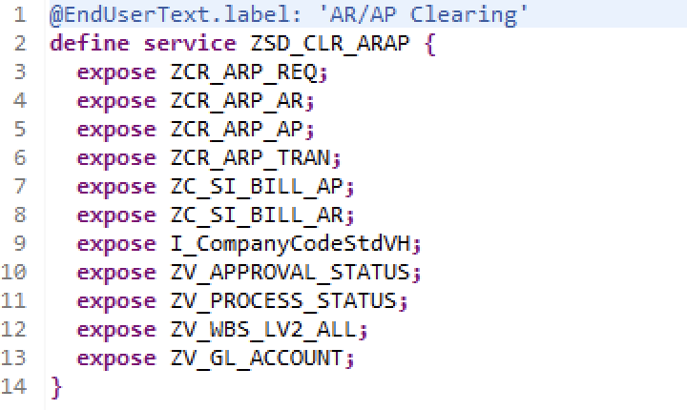
RAP 개발과 구축 : Development Flow
데이터 및 서비스 모델링 : 서비스 모델링 수행
Screen Flow
어플리케이션에 필요한 CDS Entity 와 Search Help
Screen Flow 에 따라 필요한 서비스와 Operation을 매핑하여 화면 개발자에게 제공한다

Slide 12
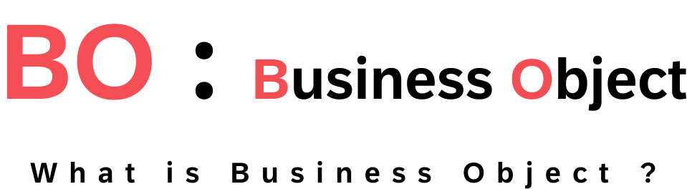
RAP 개발과 구축
Business Object

Slide 13
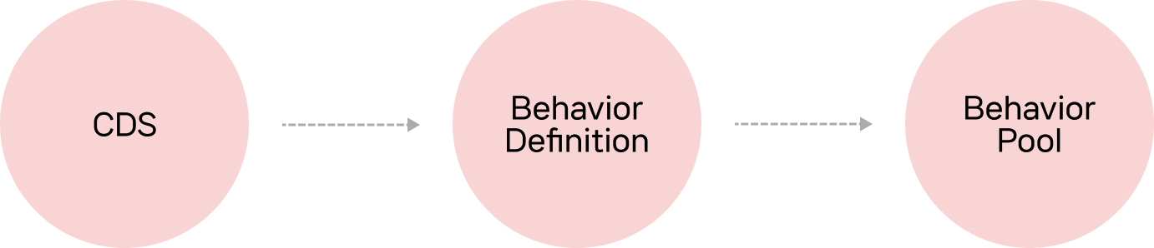
RAP 개발과 구축
Business Object
Operations 정의
Operations 의 Input / Output 파라미터로 로직 작성

Slide 14
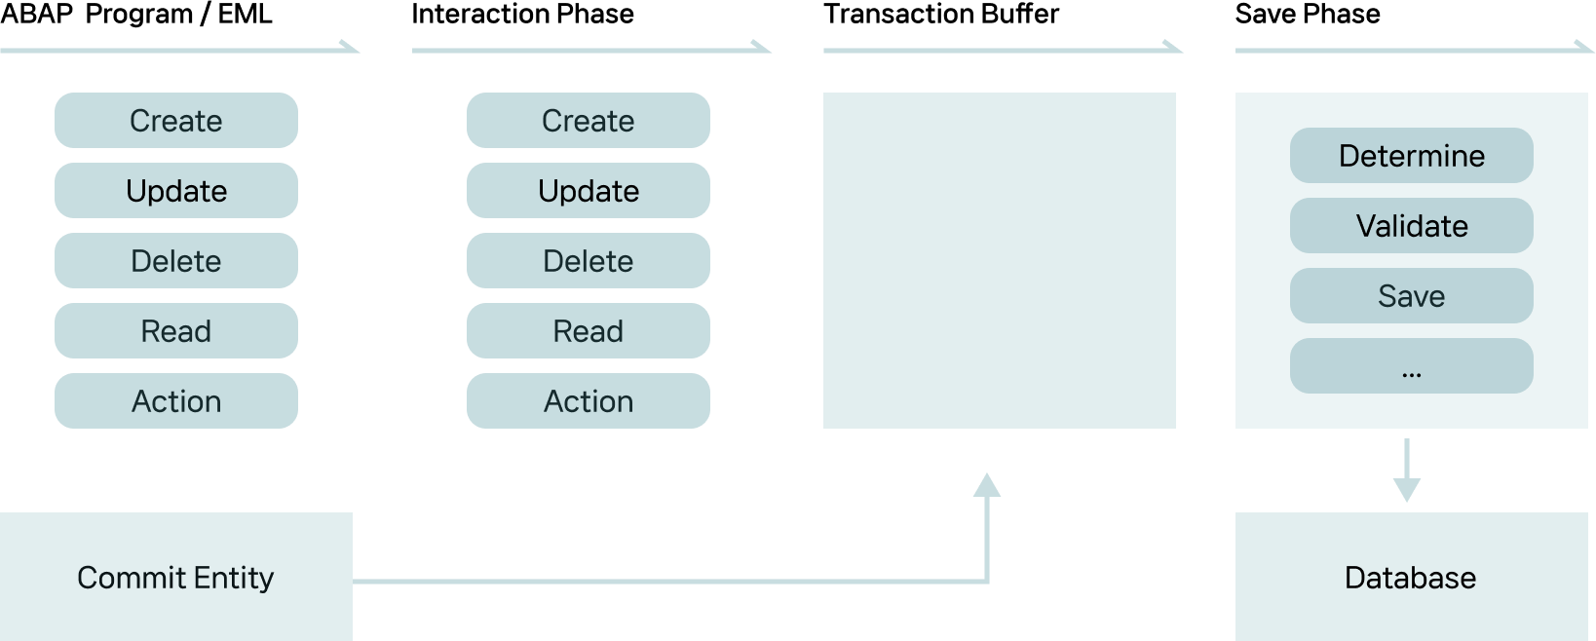
RAP 개발과 구축
Business Object

Slide 15

RAP 개발과 구축
RAP를 이용한 프로젝트의 담당자 별 Role

Slide 16
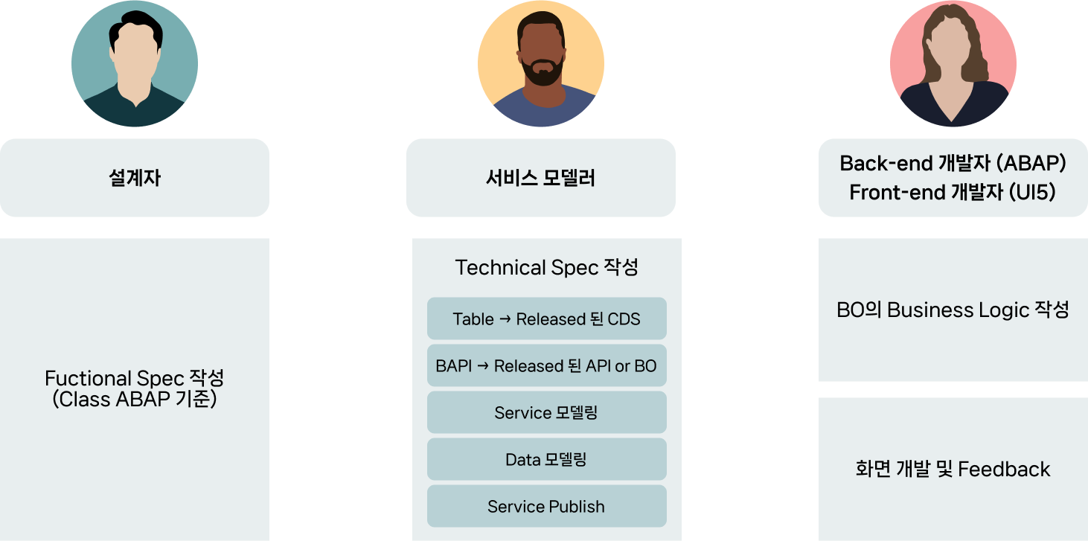
RAP 개발과 구축
RAP를 이용한 프로젝트의 담당자 별 Role

Slide 17

RAP 개발과 구축
프로그램 화면 개발

Slide 18
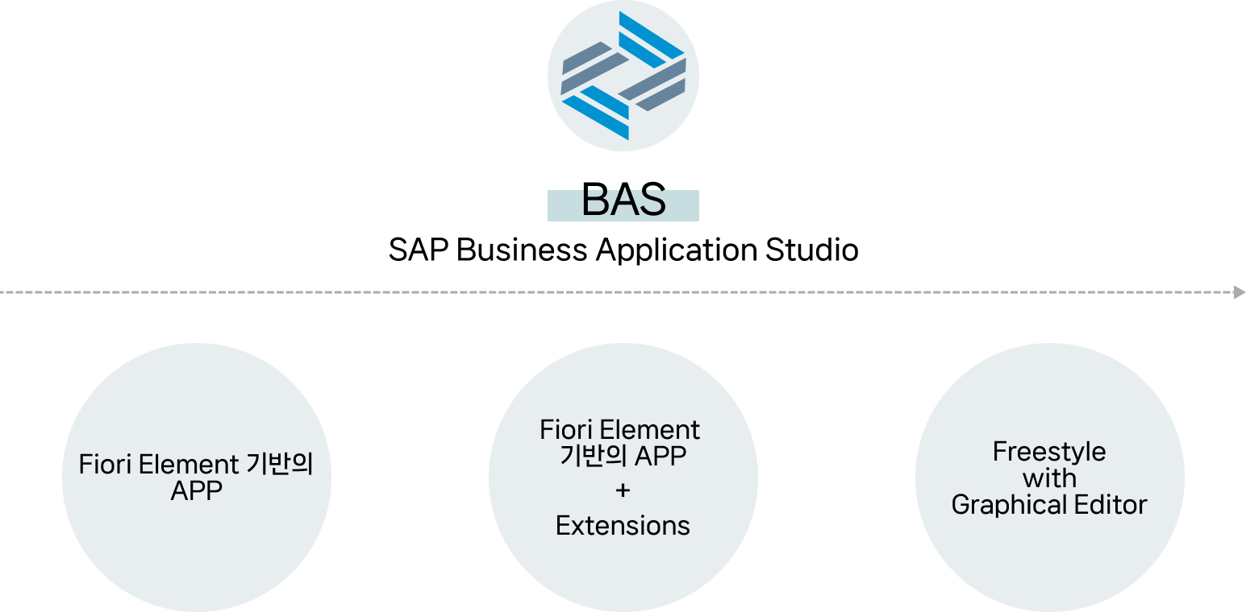
RAP 개발과 구축
프로그램 화면 개발 : SAP Business Application Studio의 Fiori Tools 활용

Slide 19
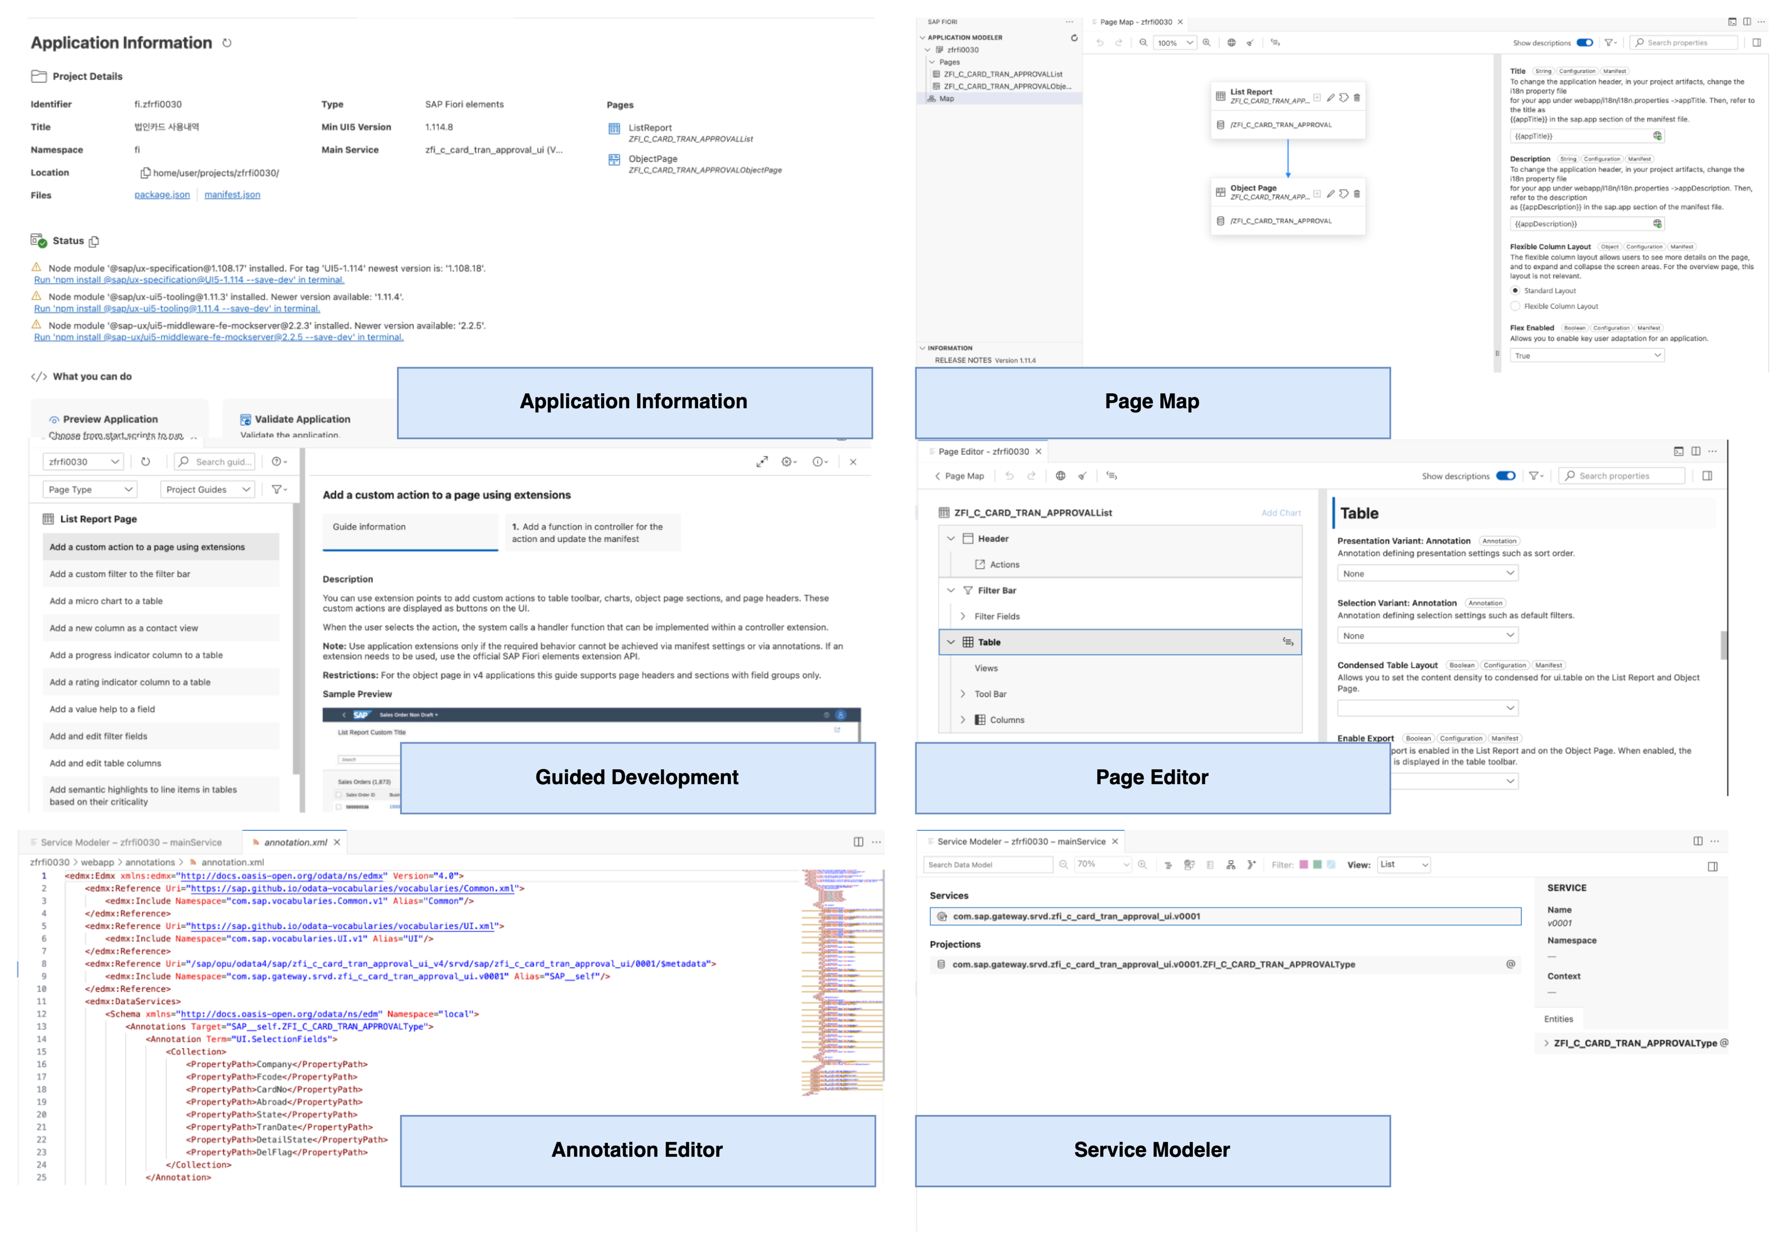
RAP 개발과 구축
프로그램 화면 개발 : SAP Business Application Studio의 Fiori Tools 활용

Slide 20

RAP 개발과 구축
SaaS ERP 개발 특징

Slide 21
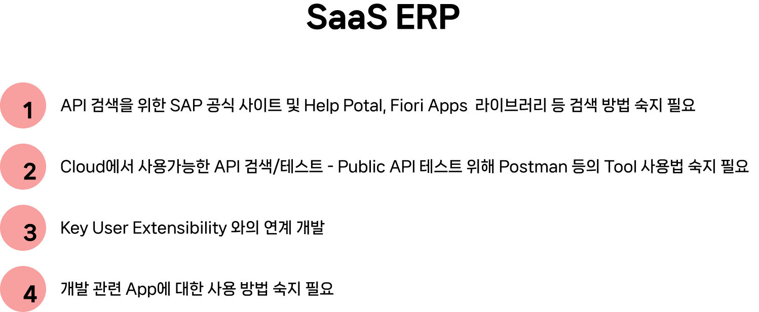
RAP 개발과 구축
SaaS ERP 개발 특징

Slide 22
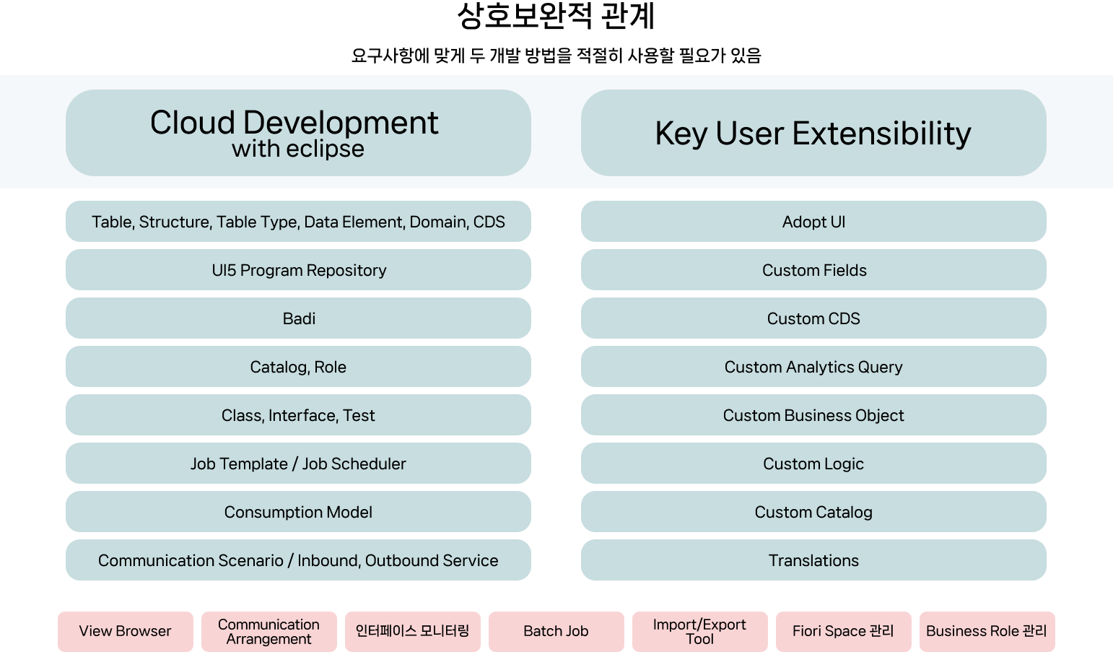
RAP 개발과 구축
SaaS ERP 개발 특징

Slide 23
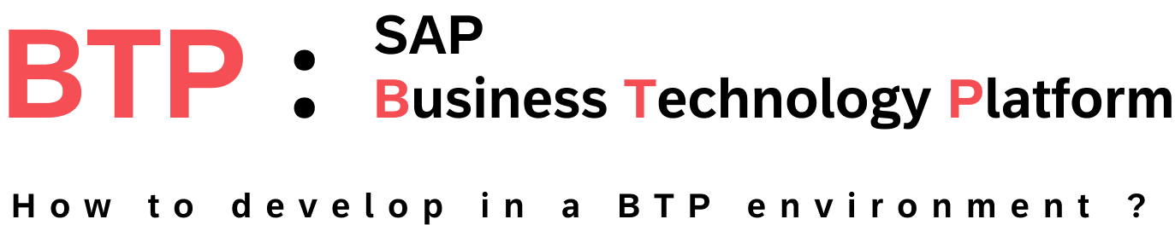
RAP 개발과 구축
BTP 환경의 개발

Slide 24
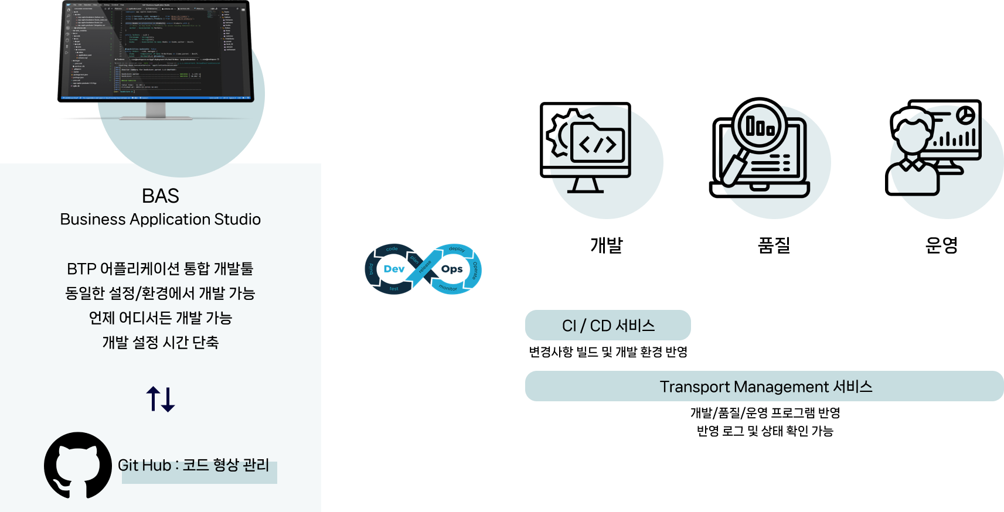
RAP 개발과 구축
BTP 환경의 개발
SAP는 Cloud 상에서 어플리케이션 개발에 필요한 개발 방법론인 CAP (https://cap.cloud.sap)을 기반으로
개발에 필요한 여러가지 서비스를 제공함으로써 기존에 ABAP과 같이 개발자는 BAS (Business Application Service)라는 웹 IDE를 통해서
동일한 환경에서 손쉽게 여러 유형의 어플리케이션을 개발할 수 있는 환경을 제공하고 있습니다.

Slide 25
Thank you.
ⓒ 2023 Readian Solution. All rights reserved.

